Slide 1


Slide 2
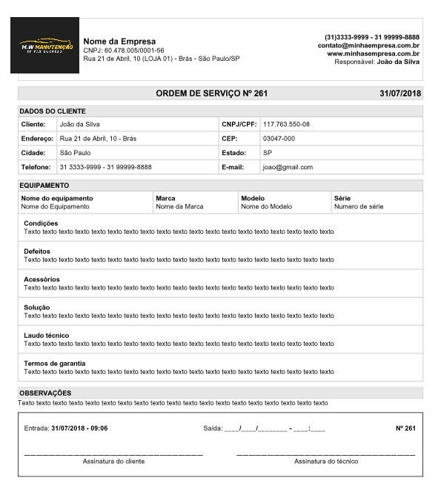
Sistema para gestão de
Ordem de Serviços de Oficina Mecânica.

Slide 3

Análise de Requisitos
Nome e sobrenome
E-mail e telefone
Validação dos campos
Cep – Bairro – RUA – Estado – CPF - CNPJ

Slide 4
Solicitações e Restrições
Cadastro de Clientes
Preenchimento automático de endereço em função do CEP
Validação dos campos
Emissão de OS
Numeração e data automática
Não pode existir OS sem cliente vinculado
Validação dos campos
Relatórios
Restrições (perfil de usuários)

